Slide 1
AutoCAD
alapok

Slide 2
CAD (Computer Aided Design – Számítógéppel segített tervezés) kiemelt grafikai lehetőségeket biztosít.
Néhány előny:
a tervezés könnyű,
a rajz módosítása könnyű,
vannak animációs lehetőségek,
felületek és térfogatok automatikus számítása lehetséges,
esztétikai elemek (betűtípus, szín, stb.) használhatók.

Slide 3
Az IBM PC-t 1981. augusztus 12-én mutatták be.
Az Autodesk Inc. az AutoCAD első verzióját 1982. decemberében bocsátotta ki.
Ez volt a legelső CAD program a PC-re.
A programot folyamatosan fejlesztik, és széles körben elterjedt.
Az AutoCAD egy „de facto” ipari szabvánnyá vált. Sok új CAD-program másolja az AutoCAD működését és kinézetét.
Az oktatási verzió letölthető – regisztrációt követően – innen:
https://www.autodesk.com/education/free-software/autocad
(1 éves oktatási licenc jár hozzá)

Slide 4
A most következő leckék nem mutatják be az AutoCAD összes képességét, csak néhány egyszerű rajz elkészítését vesszük végig.
A képernyő-képek AutoCAD 2018 verzióval készültek.
A programot mérnökök tervezték mérnököknek, emiatt a működése eltér a szokásostól.
Más grafikus program: 1.kijelölöm az objektumot – 2.kiadom a parancsot – 3.paraméterezem
AutoCAD: 1.kiadom a parancsot és szükség esetén paraméterezem – 2.kijelölöm az objektumot

Slide 5
Az AutoCAD-ben általában a parancs jelzi, hogy mikor kell az objektumokat kijelölni. Mivel akár több objektum is kijelölhető, ezért valahogy közölni kell, amikor befejezzük a kijelölést: ezt az ENTER billentyűvel kell megtenni.
Az ENTER az adatbevitel végét, illetve a végrehajtás parancsot is jelenti.
Az ESC billentyű minden parancs közben bármikor kiadható: ekkor törli az egész parancsot, mintha el sem kezdtük volna. Tévesztés esetén ez egy jó módszer.
Sokszor lehet látni és használni „Dinamikus paramétermezőket”. Ezek az egérmutató mellett jelennek meg. Ha több van belőle, akkor ezek között a TAB billentyűvel lehet váltani. Az ENTER véglegesíti a bevitelt.
Jó gyakorlat, ha egérrel kiválasztjuk a parancsikont, majd behúzzuk az egeret a rajzfelületre az egérgombok érintése nélkül; ekkor megjelenik a dinamikus adatbevitel, begépeljük az adatokat és ENTER.

Slide 6
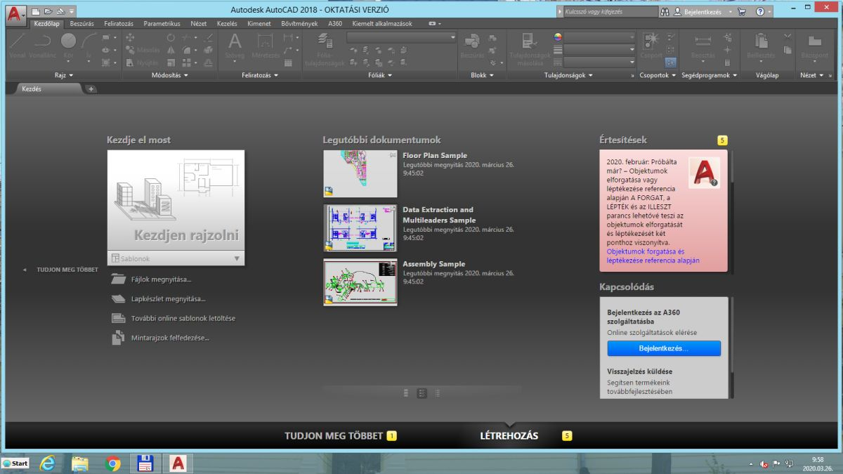
indítási kezdőkép
ide kell kattintani a kezdéshez

Slide 7
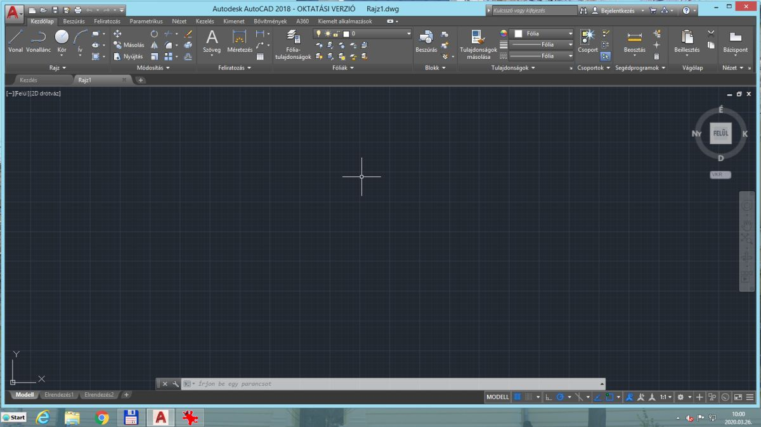
rajzterület
egér normál állapota
(szálkereszt)

Slide 8
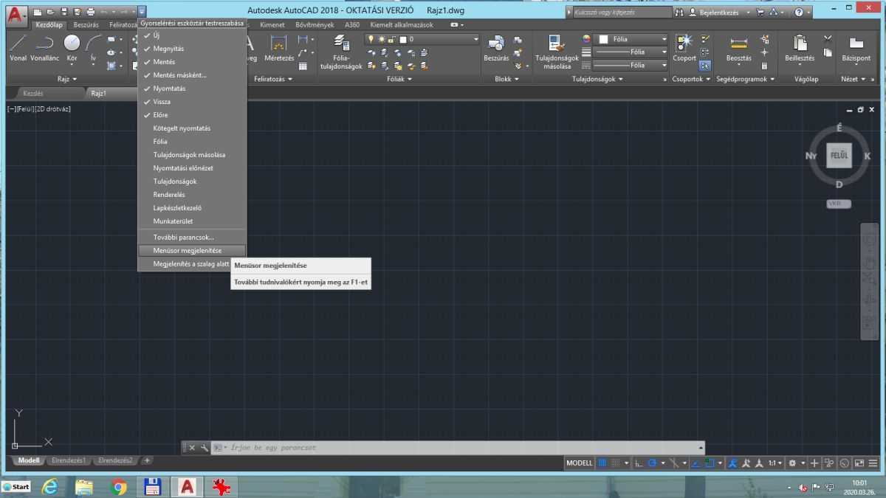
érdemes a 2. menüsort is megjeleníteni

Slide 9
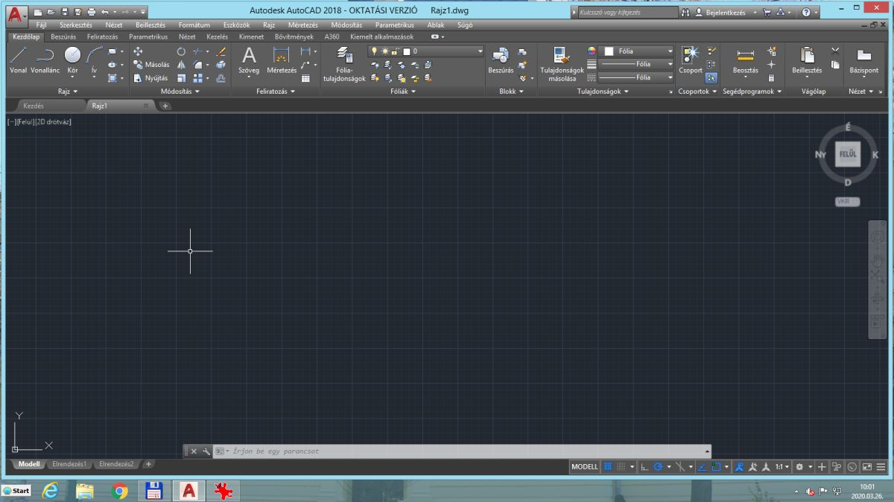
új menüsor
a navigációs sáv fontos egység,
de könnyen eltüntethető egy véletlen
kattintással

Slide 10
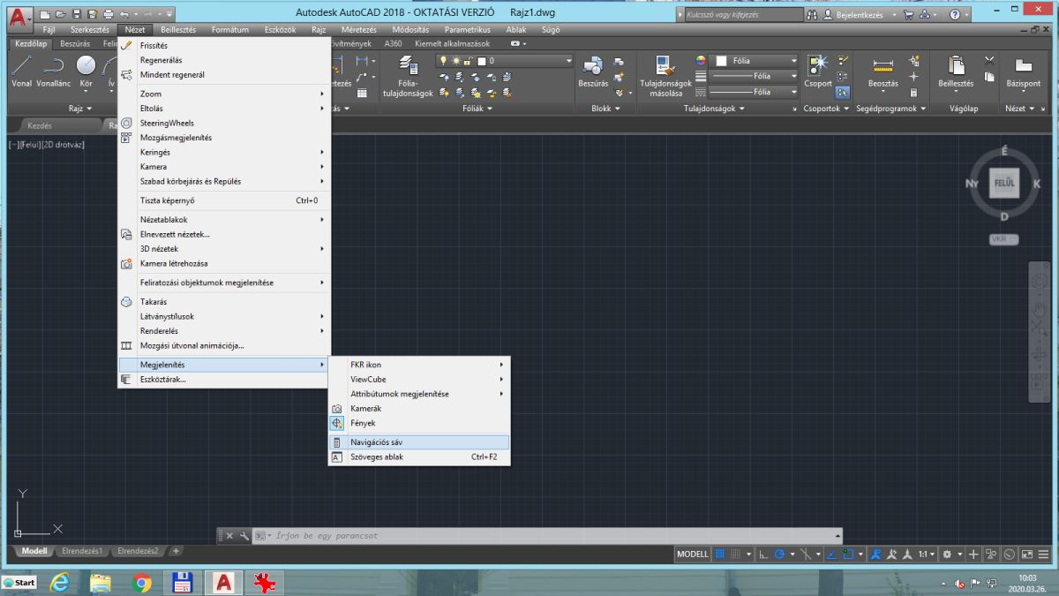
navigációs sáv visszahozása

Slide 11
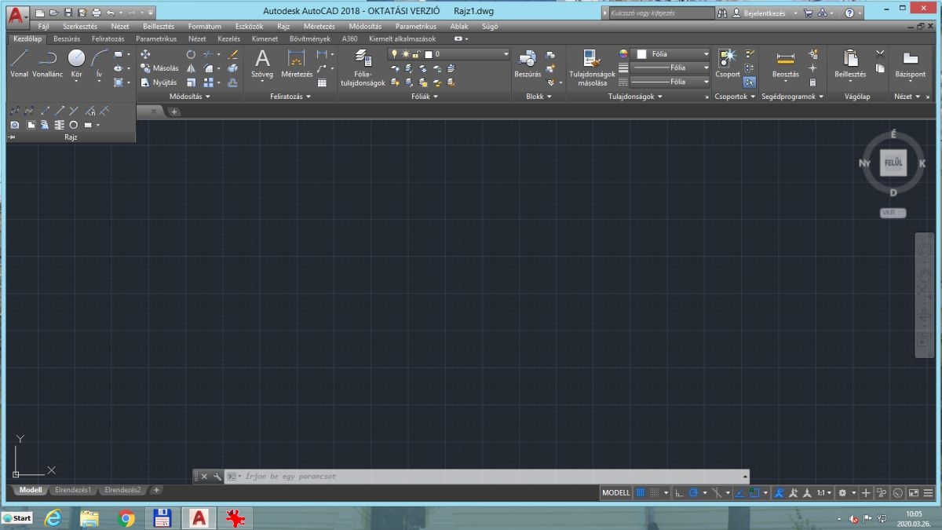
A „Rajz” szóra kattintva, újabb parancsok elérhetők
általában az ilyen kis háromszögekre
kattintva újabb dolgok elérhetők

Slide 12
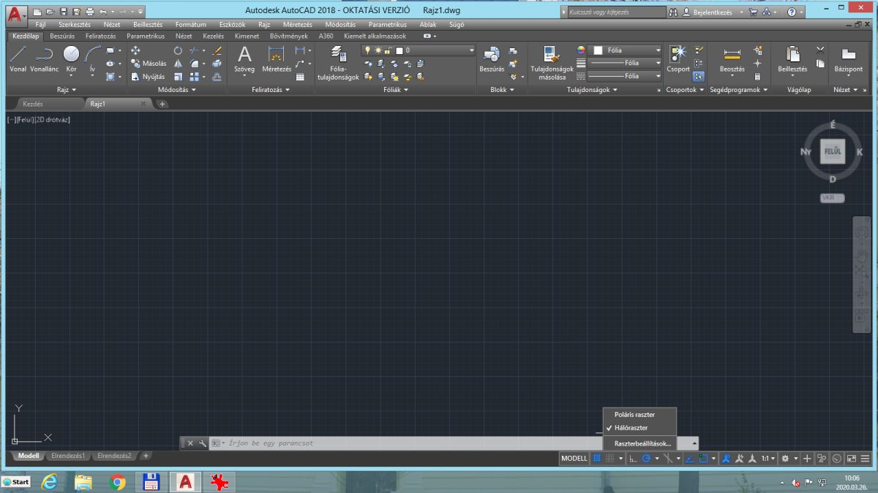
raszterbeállítások

Slide 13
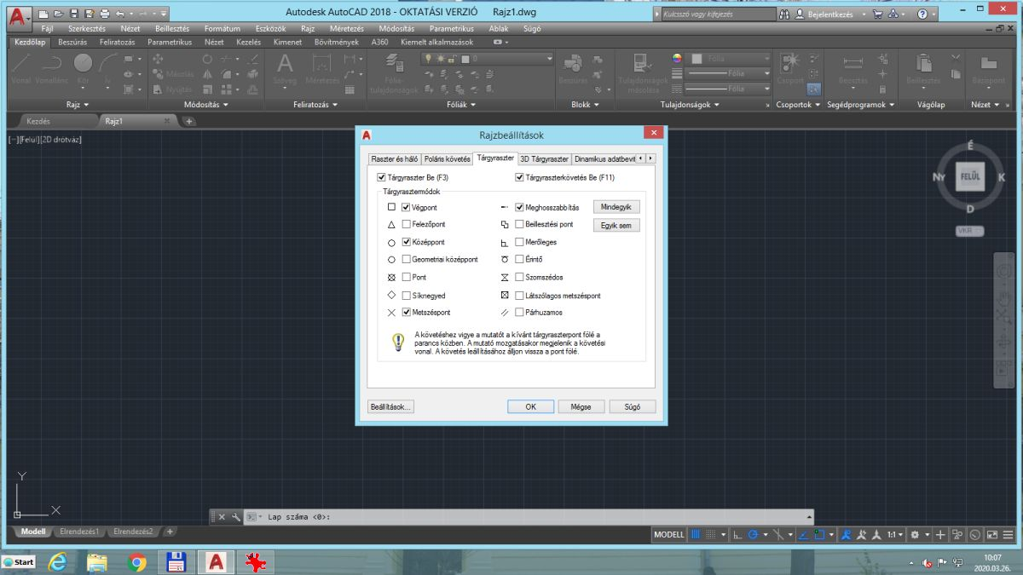
ha ki van pipálva, és egérrel közelítünk egy objektumhoz, akkor zöld ikonnal fogja jelezni, ha illesztés történik, így nagyon könnyű pl. metszéspontra illeszteni egy újabb objektumot

Slide 14
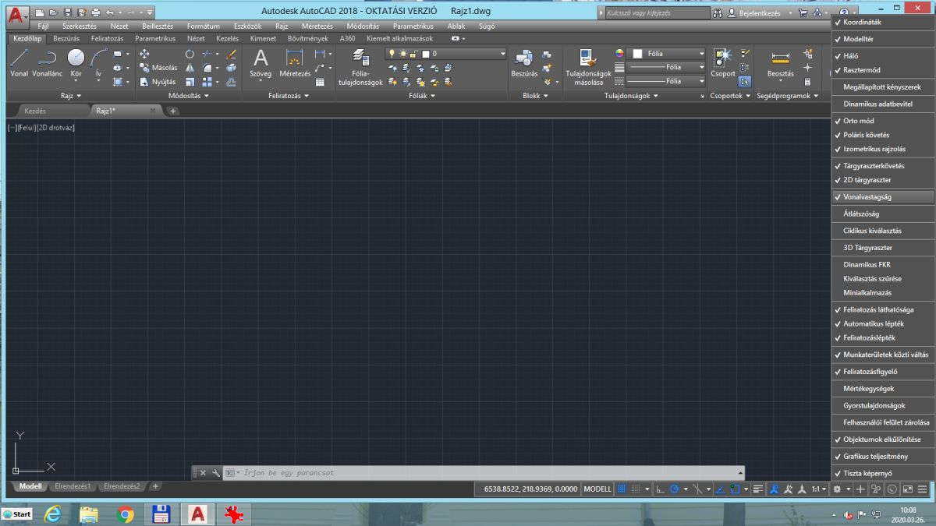
ezeket érdemes
hogy alul mi érhető el, ide kattintva lehet kipipálni

Slide 15
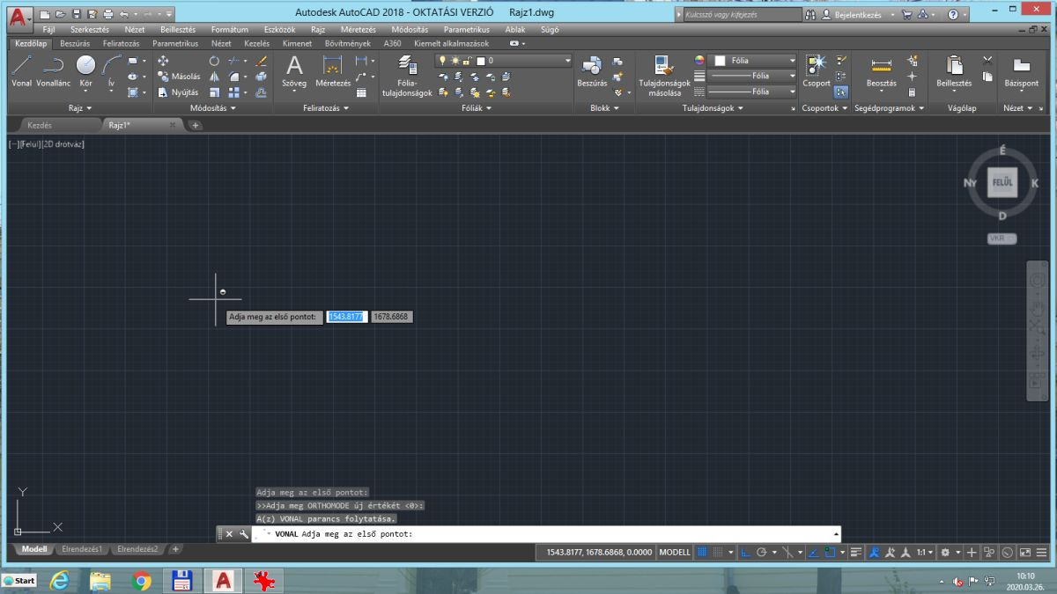
vonalrajzolás
dinamikus adatbevitel; ha csak
kattintunk, akkor itt kezdi
a koordináták sorrendje kötött: az első mindig az X (itt: vízszintes), a második az Y (itt: függőleges), ha van harmadik, akkor az a Z)

Slide 16
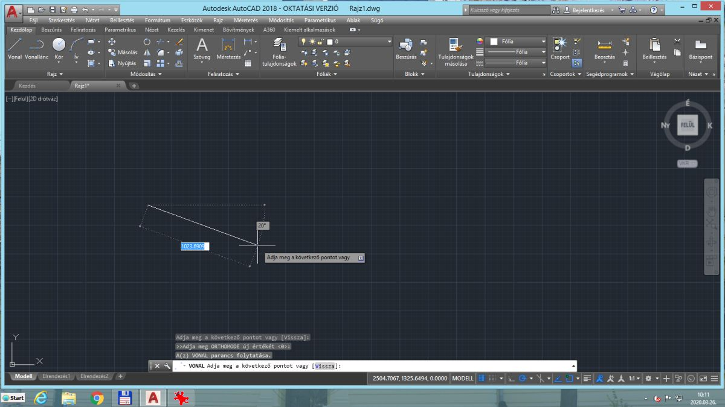
vonalláncot rajzol; ha be akarjuk fejezni, akkor az utolsó pont után ESC billentyű
kattintás a végén; VAGY: hossz TAB szög

Slide 17
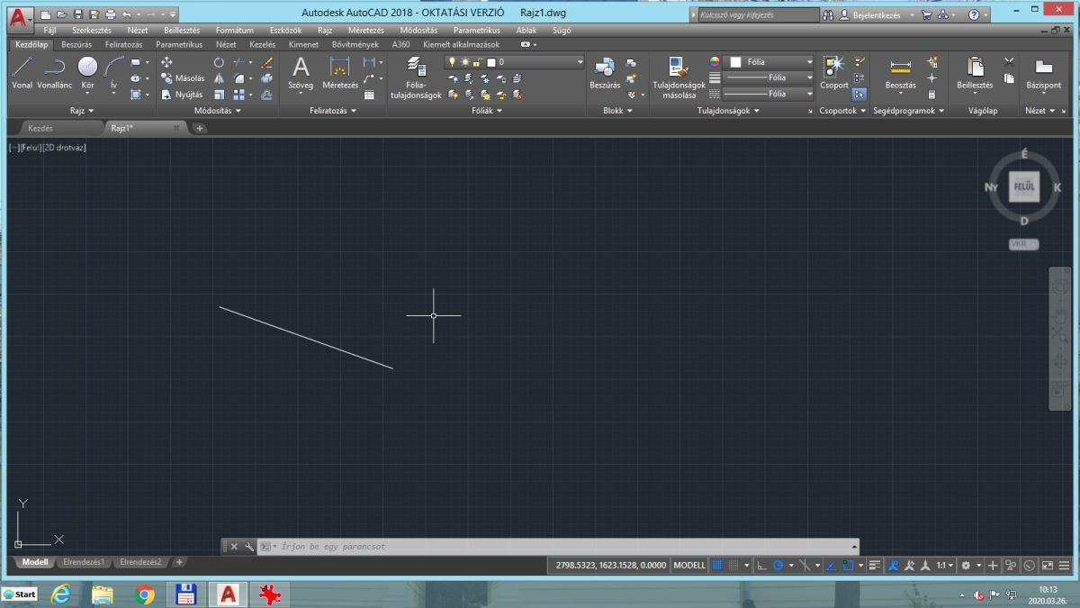
kész vonal

Slide 18
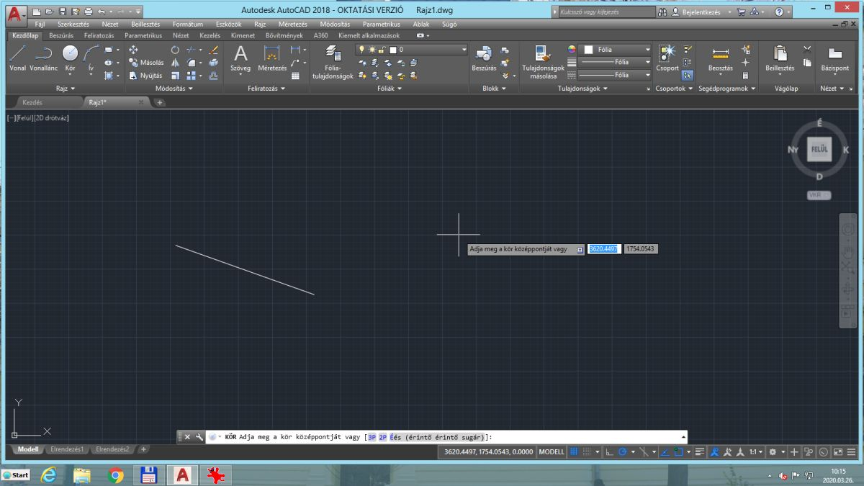
kör (dinamikus adatbevitellel)

Slide 19
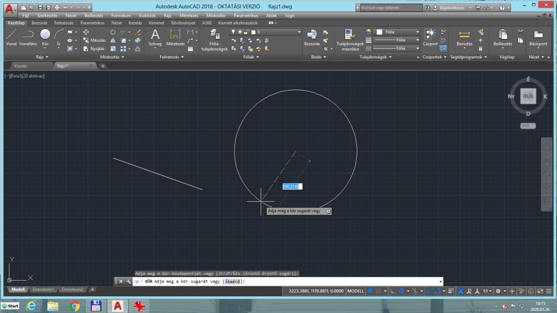

Slide 20
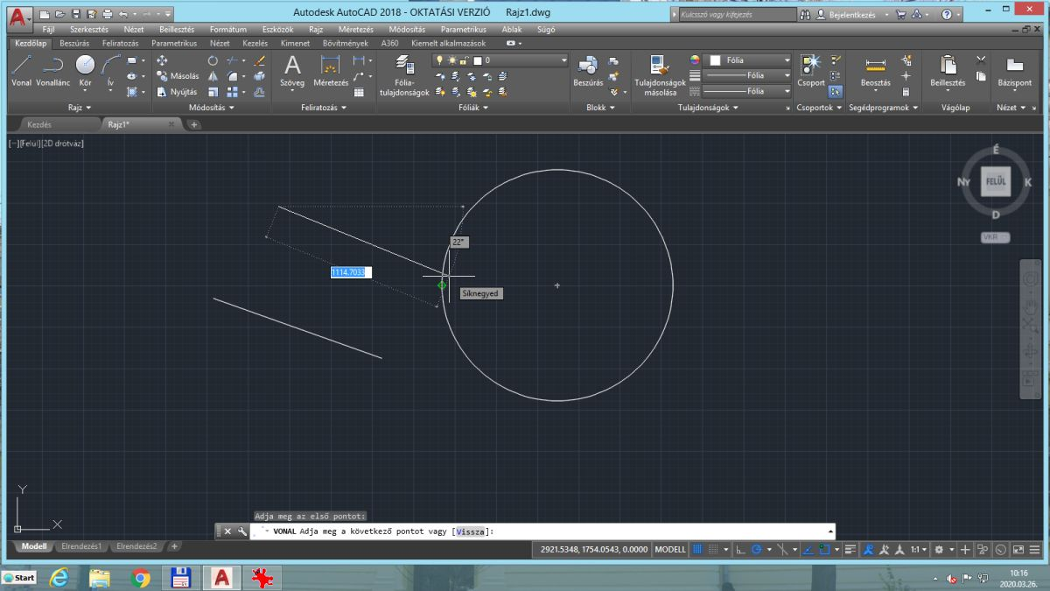
automatikus illesztés (zöld ikon)

Slide 21
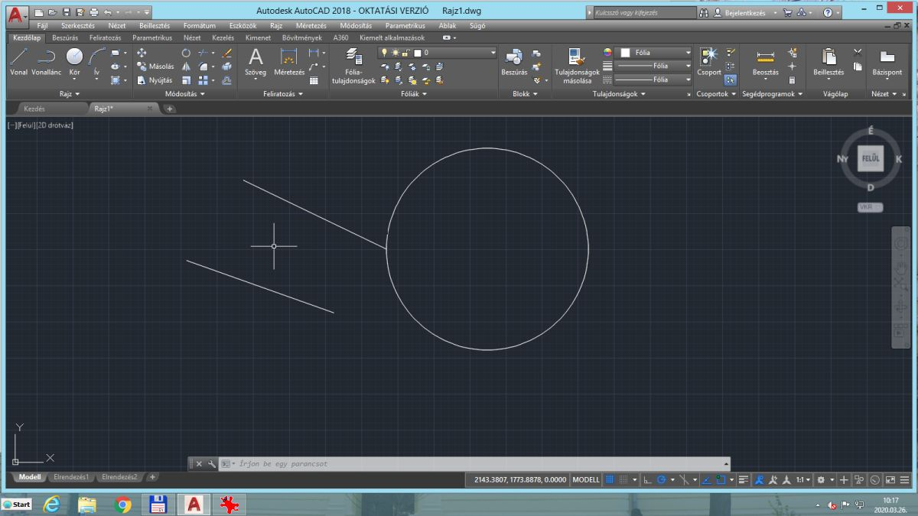

Slide 22
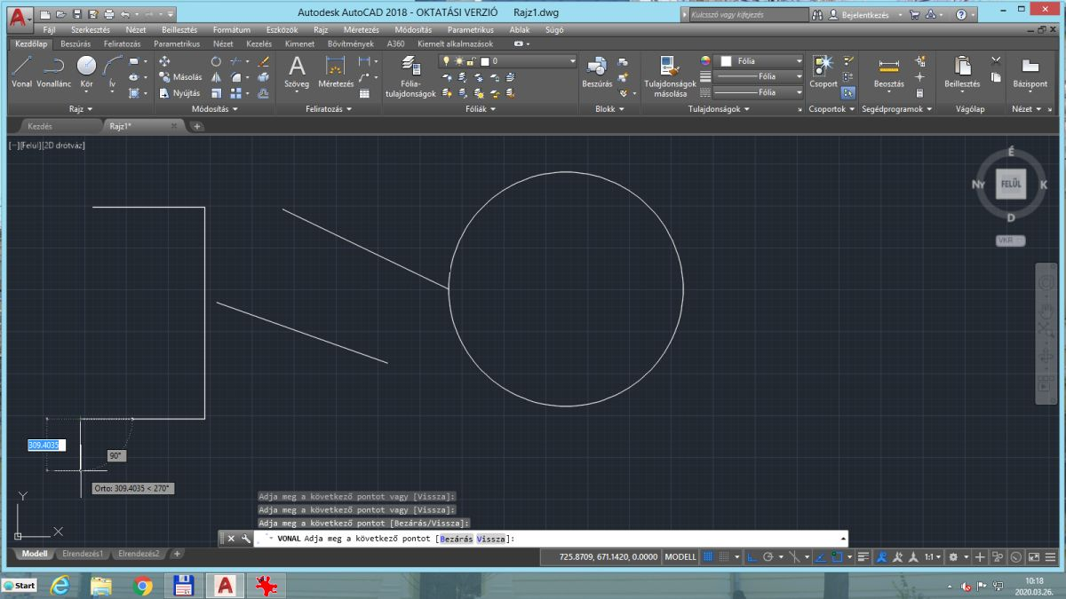
be van kapcsolva az „orto” mód (derékszögű vonalvezetés)

Slide 23
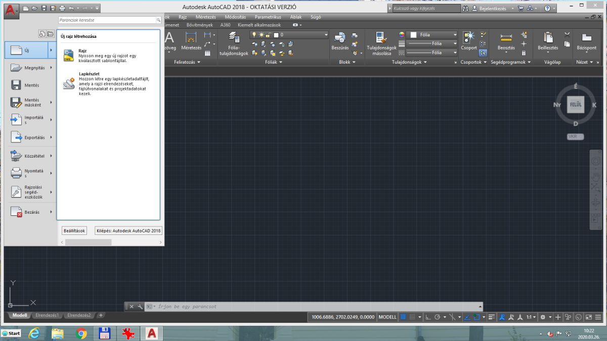
új rajz itt indítható

Slide 24
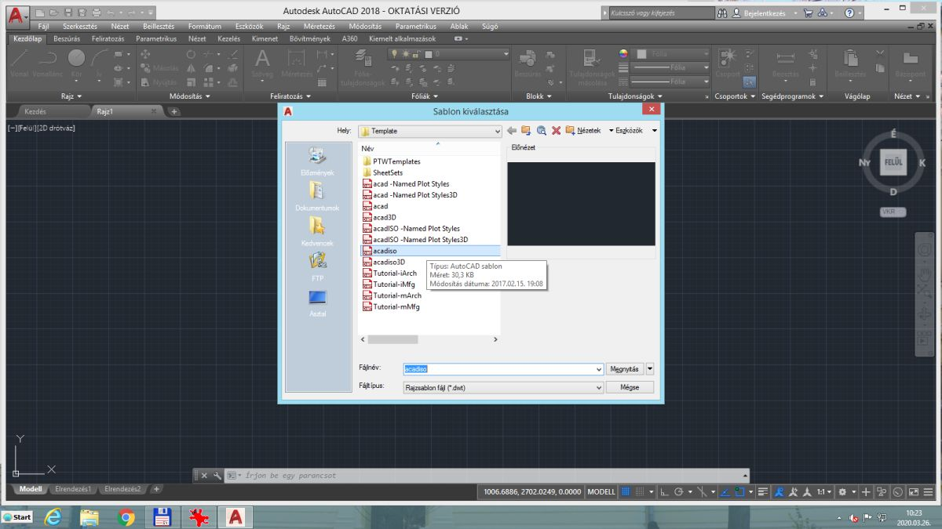
kezdőknek ezt a sablon ajánlom kiválasztani

Slide 25
Minden műszaki rajzhoz legalább 3 féle vonal kell:
vékony folytonos
vastag folytonos (tárgy szélei)
vékony pontvonal (szimmetria)
Az AutoCAD-ben ezek mind külön „fólia”-t jelentenek.
Új rajznál csak a vékony folytonos fólia van meg, a vastag folytonos és vékony pontvonal fóliát le kell gyártani. Érdemes minden rajzot a fóliák beállításával elkezdeni; legyen ez automatizmus.

Slide 26
katt ide

Slide 27
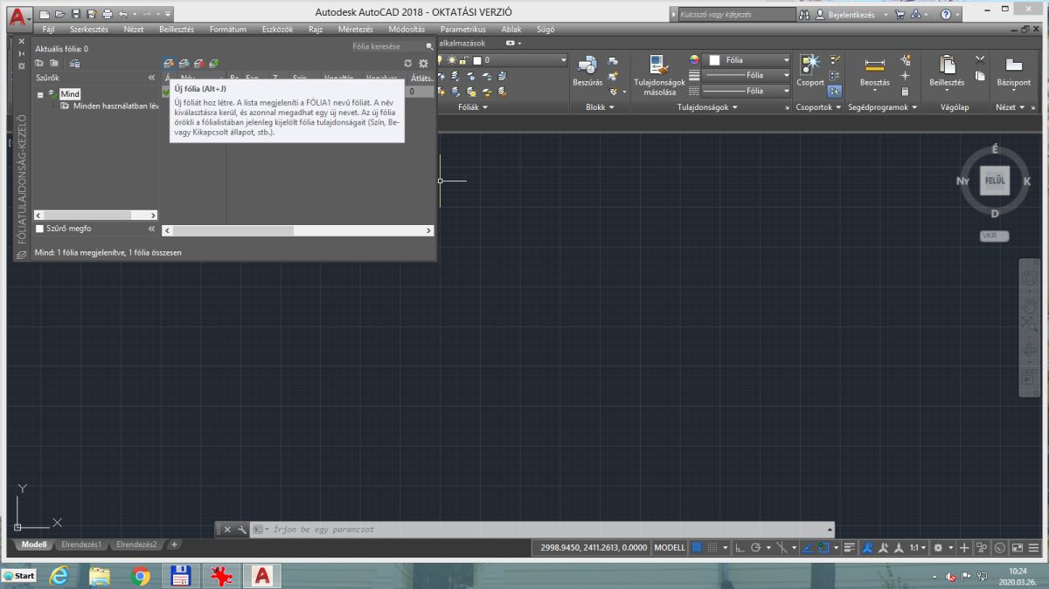
katt ide

Slide 28
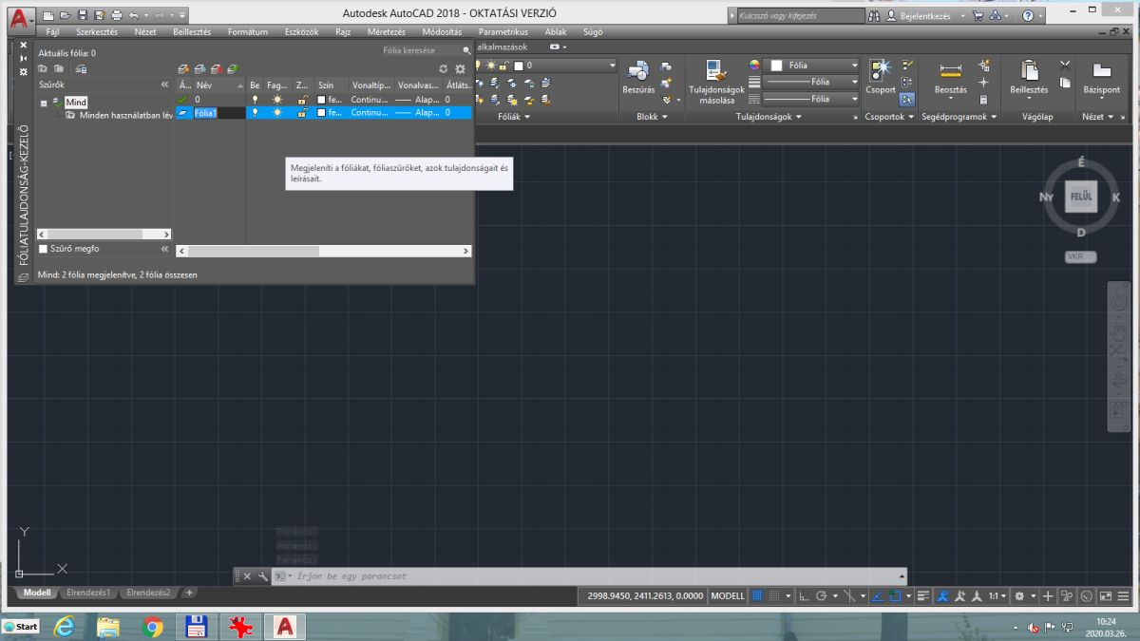
a név azonnal ki van jelölve;
leghelyesebb azonnal átírni (csak gépelni kell)

Slide 29
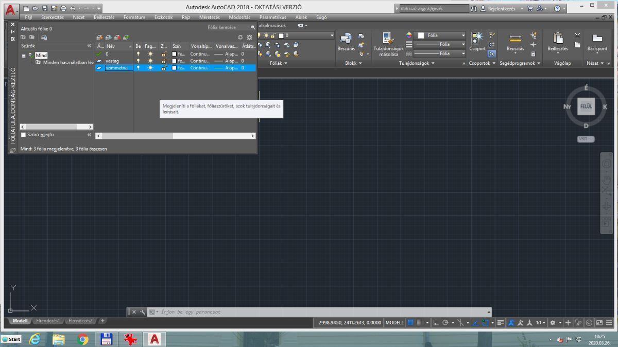
miután mindkét új fólia megvan, lehet ezeket beállítani

Slide 30
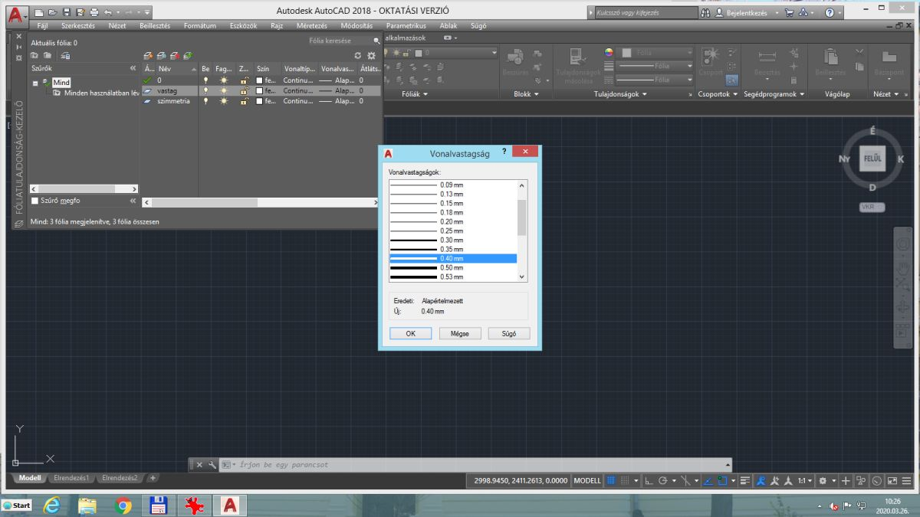
katt ide
legalább ennyi legyen, hogy
a képernyőn látszódjon is

Slide 31
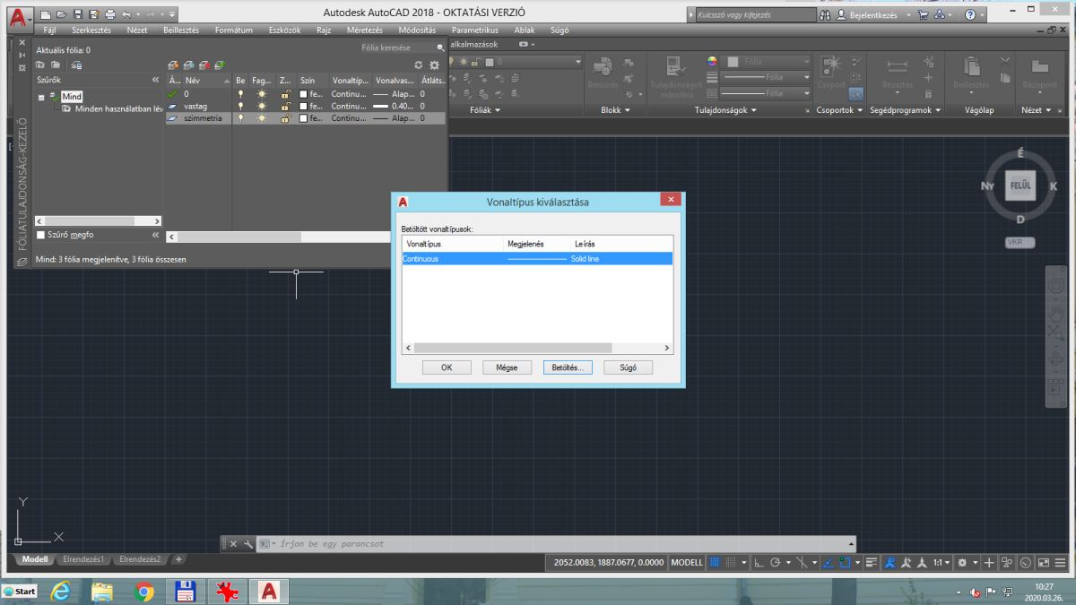
katt ide
nincs pontvonal; előbb be kell tölteni

Slide 32
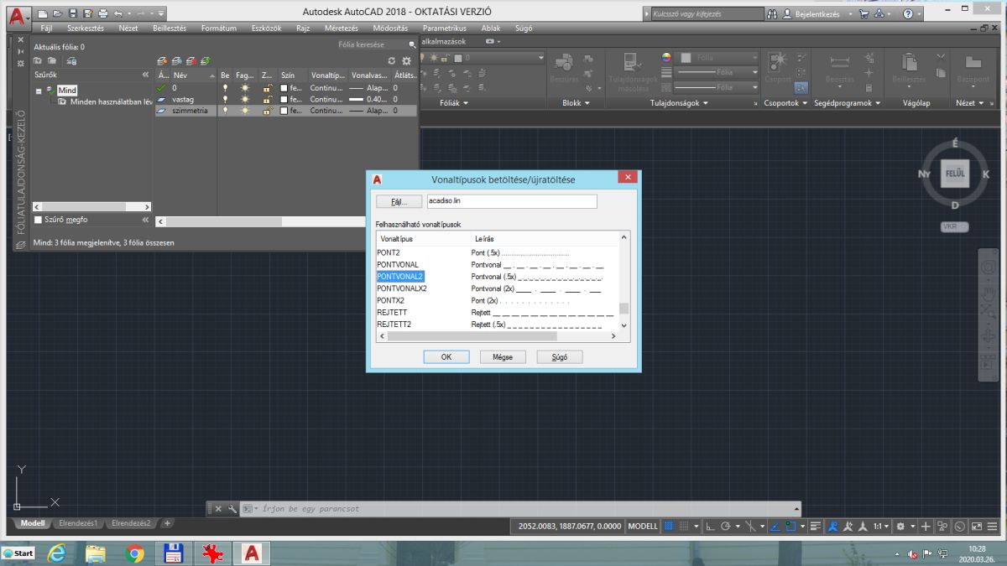
ABC-rendben vannak; a 3 PONTVONAL-ból a példarajzokhoz a legsűrűbb illik

Slide 33
így már kiválasztható

Slide 34
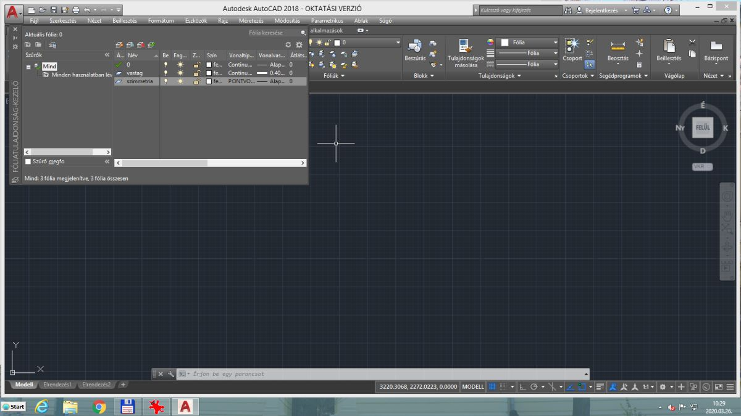
itt bezárható

Slide 35
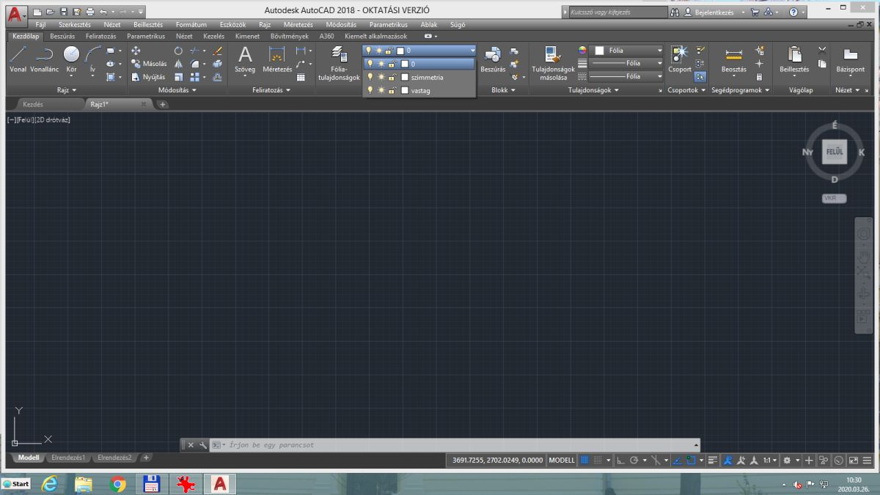
itt lehet választani a fóliák között

